Slide 1
FALLSTUDIE
AI-Assisted Ticket Triage Platform
Retrieval-Augmented Triage + Knowledge-Engineering Prioritization für den Bank-IT-Support
FastAPI · React · scikit-learn · LiteLLM · Render
Claudio Vinci · 2026

Slide 2
PROBLEM & USE CASE
Bank-IT-Support ertrinkt in unstrukturierten Tickets
▸ Operator:innen erhalten täglich 50–200 Tickets — VPN, Passwort, SEPA, Mobile-App, Compliance.
▸ Klassische „AI-Triage“ versteckt ihre Begründung oder ignoriert historische Routing-Entscheidungen.
▸ Lösung: Empfehlung mit Begründung + Top-3 ähnliche bereits gelöste Fälle + KE-Priorisierung.
▸ Operator bleibt in Kontrolle: AI schlägt vor, Mensch akzeptiert/überschreibt, Entscheidung trainiert das System weiter.
16 %
der Tickets im Demo-Korpus sind
Self-Service-fähig
→ Runbook statt Queue
99
Tickets im Live-Korpus,
100 % KE-priorisiert
AI-Assisted Ticket Triage
2 / 16

Slide 3
ARCHITEKTUR
Hexagonal — Dependency-Arrows zeigen einwärts
Interfaces (FastAPI)
Vertrag
routes · schemas · middleware · error handlers · rate-limit
▸ Domain importiert kein Framework.
▸ Application kennt nur Ports, keine Adapter.
▸ 4 Ports: Classifier · SimilarTickets · Prioritization · TicketRepository.
▸ Swap von SQLite→Postgres oder LiteLLM→anderer LLM: 1 Env-Var bzw. 1 Datei.
▸ 12 Use Cases · 7 Entitäten · alles per Pydantic-Schema an die API gebunden.
▸ 4 ADRs dokumentieren architektonische Entscheidungen (docs/adr/).
Application
use cases · ports · DTOs
Domain
entities · enums · rules · pure Python
Infrastructure (Adapters)
SQLAlchemy · LiteLLM · scikit-learn · YAML policy · logging
AI-Assisted Ticket Triage
3 / 16

Slide 4
DOMÄNENMODELL
7 Entitäten · 12 Use Cases · 4 Ports
Ticket
TriageAnalysis
Kern-Aggregate
Output des Klassifikators
Prioritization
TriageDecision
KE-Bewertung (neu)
Review-Entscheidung
Assignment
SimilarCase
Team/Bearbeitung
RAG-Nachbar (read-only)
TicketEvent
Audit-Trail
Use Cases (Auszug)
triage_ticket · save_triage_decision · assign_ticket · escalate_ticket · update_ticket_status · backfill_prioritization · get_dashboard_analytics
AI-Assisted Ticket Triage
4 / 16

Slide 5
AI-PIPELINE
Drei Schichten — Klassifikation × Retrieval × Wissensregeln
1. LLM-Klassifikation
LiteLLM-Proxy mit Azure GPT-OSS-120B. Strukturierte JSON-Ausgabe: category, priority, suggested_team, summary, next_step, rationale. Recovery für abgeschnittene Completions.
2. Retrieval (RAG)
scikit-learn TF-IDF + Cosine NearestNeighbors. Korpus: ausschließlich Tickets mit reviewed_by IS NOT NULL. Top-3 ähnliche Fälle werden dem LLM als Kontext UND dem Operator in der UI angezeigt.
3. Knowledge-Engineering
YAML-Policy mit 17 Regeln in 4 Tiers. Bewertet jedes Ticket auf Wichtigkeit · Dringlichkeit · Aufwand · Lösbarkeit. Aufwand wird aus RAG-Nachbarn gemittelt (lernend), Regeln sind explainable.
AI-Assisted Ticket Triage
5 / 16

Slide 6
KNOWLEDGE-ENGINEERING LAYER
Prio-Score = Wichtigkeit × Dringlichkeit (1–25)
Dimension
Antwort auf
Quelle
rules: - id: aml-critical match: tags_any: [aml, sanctions, kyc] title_any: [aml, sanktion, kyc] set: impact_score: 5 urgency_score: 5 solvability: specialist rationale: "AML — sofortige Eskalation." default: impact_score: 2 urgency_score: 2 solvability: l2
Wichtigkeit (1–5)
Wie kritisch ist das?
YAML-Regel
Dringlichkeit (1–5)
Wie schnell?
YAML-Regel
Aufwand (Min.)
Wie teuer?
Ø RAG-Nachbarn
Lösbarkeit
Wer muss ran?
YAML-Regel
Prio-Score (1–25)
Backlog-Sort
Wichtigkeit × Dringlichkeit
Auto-Resolve?
Self-Service möglich?
self-service ∧ confidence > 0.6
AI-Assisted Ticket Triage
6 / 16

Slide 7
AI-CODING-AGENTS IM EINSATZ (BEWERTUNGSGEWICHT: 40 %)
Reflektierter Spec-first-Workflow mit Claude Code
▸ Primary Agent: Claude Code (Anthropic), Modell Opus 4.7 — Hexagonal-Architektur-fest, kontextstark.
▸ Spec-first: jede neue Funktion startet mit 1-Absatz-Vertrag (Input/Output, Ports, Entitäten).
▸ TDD-Recipe in AGENTS.md kodifiziert: Test schreiben → rot → Use Case → Adapter → Route → Frontend.
▸ Explore-Subagents für Codebase-Maps vor jedem größeren Eingriff (parallel, schont Kontext).
▸ Plan-Mode für nicht-triviale Änderungen — Approval bevor geschrieben wird.
▸ Hard-Rules in AGENTS.md verhindern Stack-Drift (keine Domain-Framework-Imports, FK-Cascade, …).
▸ User-Korrekturen werden als operative Regeln in AGENTS.md zementiert — Vermeidung von Wiederholungen.
10
Hard-Rules in AGENTS.md
4
ADRs für nicht-triviale Entscheidungen
8
Real-bug Pitfalls dokumentiert
AI-Assisted Ticket Triage
7 / 16

Slide 8
AGENTS.MD
Spec-first-Artefakt — der Agent-Vertrag in einer Datei
Inhalt (29 Sections)
Auszug — Hard Rule #6
▸ 60-Sekunden-Codebase-Summary
▸ 10 Hard-Rules (Architektur, RAG-Filter, FK-Cascade, …)
▸ Critical Commands — exakte CLI-Aufrufe
▸ Code-Style: Python (Dataclass/Pydantic), JS (kein TS)
▸ Conventional-Commits-Template mit HEREDOC
▸ Architecture-Contract: Ports-Tabelle
▸ Domain-Knowledge: KE-Layer, Seed-Korpus, Migrations
▸ Workflow für neue Features (12-Schritt-Rezept)
▸ Common Pitfalls — 8 reale Bugs aus diesem Repo
▸ When to ask vs. proceed — Entscheidungsmatrix
▸ „Files to read first“-Lookup je Tasktyp
„Postgres enforces foreign keys; SQLite doesn't. When deleting tickets, always delete ticket_events first. Use _delete_tickets() — a direct DELETE will succeed on SQLite and fail on Postgres with ForeignKeyViolation.“
Realer Bug in dieser Codebasis · Fix dokumentiert
Pre-empts: User wiederholt mich nicht.
Jede User-Korrektur die zukünftig relevant ist landet in AGENTS.md — der nächste Agent-Lauf liest sie und vermeidet den Fehler.
AI-Assisted Ticket Triage
8 / 16

Slide 9
TOOLAUSWAHL & BEGRÜNDUNG
Jede Wahl trade-off-getrieben, nicht Hype
Bereich
Tool
Warum
API
FastAPI
Async-fähig, Pydantic-Integration, OpenAPI gratis
ORM
SQLAlchemy 2.0
Dual-Backend SQLite/Postgres, mature, gut testbar
LLM-Gateway
LiteLLM
Provider-agnostisch — Lock-in vermeiden (ADR 0003)
Klassifikation
scikit-learn TF-IDF + NB
Klein, schnell, deterministisch — kein Embedding-Overhead bei <10k Tickets
RAG
scikit-learn TfidfVectorizer
Gleiche Begründung wie oben — sentence-transformers wäre Over-engineering (ADR 0004)
KE-Engine
Eigener YAML-Adapter
Operatoren editieren Regeln, kein Code-Change
Frontend
React + Vite + Recharts
Schneller Dev-Cycle, kleine Bundles, Charts ohne extra Lib
Hosting
Render (Blueprint)
Free Tier reicht für Demo, Auto-Deploy via Hook
Quality
ruff · pytest · Vitest · Playwright · bandit
Eine CI-Pipeline, alle Layers
AI-Assisted Ticket Triage
9 / 16

Slide 10
TEST-STRATEGIE
Drei-Schicht-Pyramide · 75 %-Coverage-Gate · CI-blocking
E2E (Playwright)
Regeln
1–2 happy-path flows
▸ 70 Backend-Tests + 12 Frontend-Tests aktuell.
▸ 75 %-Coverage-Gate auf Backend (CI-blocking).
▸ Tests isolieren DB in tmp-File via conftest.py — kein Leak in die Demo-DB.
▸ LLM-Calls werden gemockt — keine Echtgeld-Calls in der Pipeline.
▸ Neue Features starten mit dem Test (TDD).
▸ ADMIN_API_KEY + Rate-Limit haben eigene Regression-Tests.
API (FastAPI TestClient)
HTTP-Schemas, Auth, Rate-Limits, Mocked LLM
Application (Use Cases)
Coordinator-Logik gegen Fakes
Unit (Pure Python)
Domain-Regeln, Policy-Matcher, Cache, …
AI-Assisted Ticket Triage
10 / 16

Slide 11
CI / CD & DEPLOYMENT
Push to main → Pipeline → Render
ci.yml
release.yml
cd.yml
Trigger: push / PR
Trigger: git tag v*.*.*
Trigger: CI grün auf main
ruff + pytest (75 %) + Vitest + ESLint + Vite build + Playwright + bandit + pip-audit
Docker build → GHCR push → GitHub Release
Render Deploy-Hook (API + Frontend)
Deployment
Render: Web-Service (FastAPI) + Static-Site (React) + Postgres · Multi-stage Dockerfile (non-root, /health-Healthcheck) · ADMIN_API_KEY-Gate · 30 req/min LLM-Rate-Limit · Forward-Merge-Migrations
AI-Assisted Ticket Triage
11 / 16

Slide 12
SICHERHEITS-HÄRTUNG
Vom Demo-PoC zum produktionstauglichen Setup
Vorher
Nachher
Belegt durch
Admin-Endpoints offen für jedermann
ADMIN_API_KEY-Pflicht · Default = 503 ohne Key
tests/api/test_admin_auth.py · 5 Cases
Stack-Traces im 500-Response
Globaler Error-Handler · request_id-Korrelation
tests/api/test_error_handlers.py
LLM-Endpoints unbeschränkt rufbar
30 req/min pro IP via slowapi
tests/api/test_rate_limit.py
CORS akzeptierte jede Render-App
Regex eng auf eigene Frontend-Domain
render.yaml
Analytics-Recompute auf jedem Page-Load
60 s TTL-Cache mit Invalidate auf Mutationen
tests/unit/test_analytics_cache.py
RAG-Index aktualisiert nur manuell
Auto-Rebuild nach /tickets/decision
SaveTriageDecisionUseCase
AI-Assisted Ticket Triage
12 / 16

Slide 13
HERAUSFORDERUNGEN
Was hat überraschend gebissen
Postgres vs. SQLite FK-Verhalten
Delete auf Tickets ohne vorheriges Delete der Events lief lokal grün, scheiterte auf Render mit ForeignKeyViolation. Fix: _delete_tickets()-Helper.
Test-Suite verschmutzte Demo-DB
200+ pytest-Fixtures (WB-VIEWS-CLAUDIO, Workflow Close Test) landeten in der Live-DB. Fix: conftest.py setzt DATABASE_URL vor erstem app-Import auf tmp-File.
Composite-Prio kollabierte auf Score 9
45 von 99 Tickets im Default-Bucket. Ursache: Matcher AND-verknüpfte tags_any und title_any. Fix: OR-Semantik + Default 2×2=4.
LocalStorage-Migration übersehen
Returning-Users sahen die neuen Workbench-Spalten nicht. Fix: forward-merge fehlender Defaults in TicketsPage.jsx.
DB-Engine wird beim Import angelegt
Macht Test-Isolation fragil. Aktuelle Lösung: Env-Var-Override vor Import. Sauberer wäre lazy get_engine() — bewusst nicht umgesetzt (Aufwand vs. Nutzen).
AI-Assisted Ticket Triage
13 / 16

Slide 14
LERNERFAHRUNGEN
Was ich beim nächsten Projekt mitnehme
Retrieval schlägt Prompt-Engineering.
Eine simple TF-IDF-Schicht über reviewte Tickets hat mehr Konsistenz gebracht als jede Prompt-Iteration.
Knowledge-Engineering und ML sind Komplemente.
Der Klassifikator weiß was es ist; das Regelwerk weiß was zu tun ist. Beides zusammen ergibt explainable + auditable Triage.
Hexagonal zahlt sich exakt dann aus, wenn es weh tun würde.
SQLite → Postgres war 1 Env-Var. LiteLLM → anderer Provider wäre 1 Datei. Disziplin am Anfang spart Stunden später.
AGENTS.md ist das wichtigste Artefakt im AI-Workflow.
Jede User-Korrektur die als Regel kodifiziert wird, vermeidet identische Fehler in zukünftigen Sessions. Der Agent wird besser im Verlauf eines Projekts.
CI-Qualitätsgates sind die billigste Versicherung.
Coverage-Gate, ruff, bandit, pip-audit, npm audit haben mehrfach Regressionen vor dem Merge gefangen.
AI-Assisted Ticket Triage
14 / 16

Slide 15
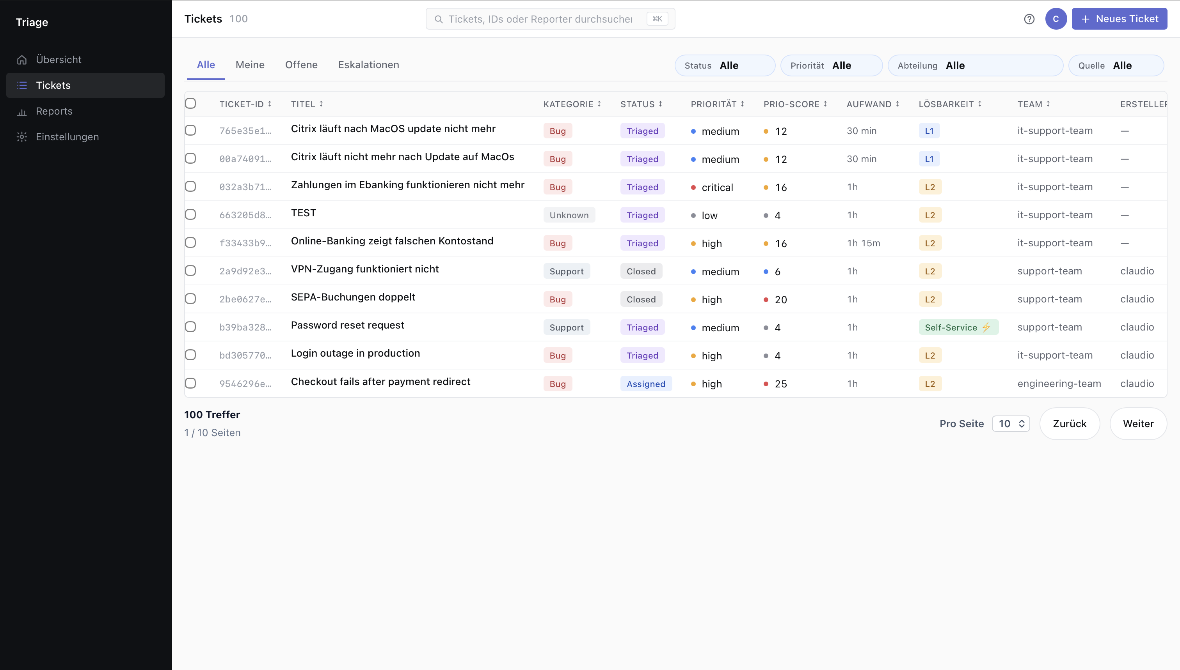
LIVE DEMO
AI-Empfehlung · KE-Priorisierung · Workbench · Reports
Probier es selbst
▸ https://ai-assisted-ticket-triage-frontend.onrender.com/
▸ Sortier nach „Prio-Score“ → AML/Payments oben.
▸ Erfasse ein VPN-/Passwort-Ticket → siehe KE-Block im Modal.
▸ Reports → „Priorisierung & Aufwand“-Section.
Repository
github.com/clavinci94/ai-assisted-ticket-triage-platform
AI-Assisted Ticket Triage
15 / 16

Slide 16
Fragen?
Repo · Live Demo · AGENTS.md · ADRs
github.com/clavinci94/ai-assisted-ticket-triage-platform
AI-Assisted Ticket Triage
16 / 16

